Slide 1
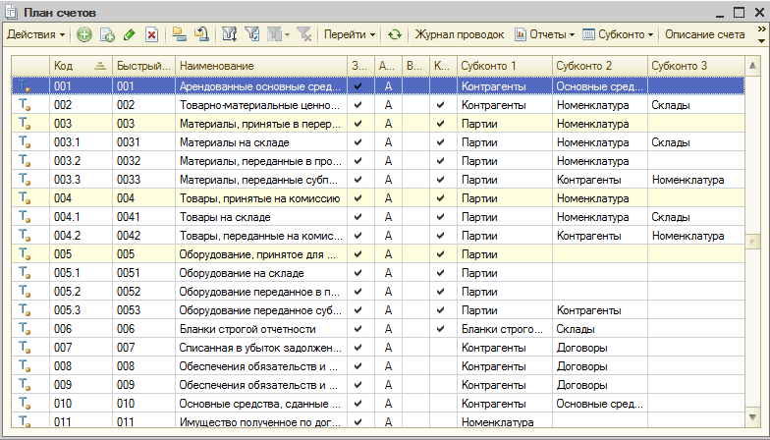
Mavzu;Schetlar rejasi
Konfiguratsiya shunday schetlar rejasini o‘z ichiga olganki, ya’ni qonunchilik bilan reglamentlangan, schetlar va subschetlar bilan oldindan to‘ldirilgan schetlar bilan.
Schetlar rejasi hisobi ma’lumotlar bazasida yuritiladigan, barcha tashkilotlar uchun umumiy hisoblanadi, va tashkilot hisob siyosatining bir qismi hisoblanadi. Schetlar rejasiga Korxona menyusi – Schetlar rejasi – Buxgalteriya hisobi schetlar rejasi orqali o‘tish mumkin.

Slide 2
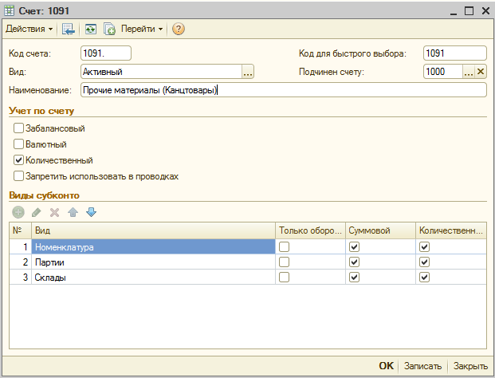
) bo‘ladi. OldSchetlar oldindan belgilangan («Konfigurator» rejimida yaratilgan) va belgilanmagan (foydalanuvchi tomonidan yaratiladiganindan belgilangan schetlar
bilan belgilangan. Foydalanuvchi oldindan belgilangan schetlarni o‘chira olmaydi, lekin quyidagi tarkiblarni belgilagan xolda, yangi schetlar va subschetlarni kiritishi mumkin: piktogrammasi
Aktiv, passiv va aktiv-passiv schetlar belgisi;
Balansdan tashqari schetlar belgisi;
Analitik hisobni sozlash;
Sonli hisobni sozlash;
Valyuta hisobini sozlash.

Slide 3
Eslatma
YAngi subschetni qo‘shish nusxa olish bilan tavsiya qilinadi. Buning uchun
(Nusxalash bilan qo‘shishF9)tugmasini bosgan xolda, o‘xshash subschet kursor bilan ajratiladi, yangi schet kartochkasida rekvizitlarni to‘g‘irlash va saqlash bo‘yicha OK tugmasi bosiladi.
Analitik hisob sozlanmalari – bu schetlar tarkibi sifatida beriluvchi, subkonto turlaridir. Har bir schet bo‘yicha parallel xolda subkontoning uchta turigacha foydalanib analitik hisob yuritilishi mumkin.
Schetlar uchun o‘tkazmalarda foydalanishga ta’qiq o‘rnatilgan bo‘lishi mumkin. O‘tkazmalardan foydalanishga ta’qiq o‘rnatish subschetlarga ega, barcha schetlar uchunmaqsadga muvofiq. O‘tkazmalarda foydalanishi ta’qiqlangan, schetlar, schetlar rejasi shaklida yashil fon bilan ajratiladi.

Slide 4
Eslatma
Hujjatlarni kiritish davrida tanlashni tezlashtirish uchun schetlar rejasining Tez tanlash ustunsida ko‘rsatilgan, tez tanlash kodini ishlatish mumkin. Tez tanlash kodi sifatida ajratuvchisiz schet kodi ishlatiladi. Schetni tanlash uchun klaviaturadan schet kodini terish kifoya.
Buxgalteriya hisobi tavsifi bilan tanishish uchun kontekst menyusidagi Schet tavsifi

Slide 5
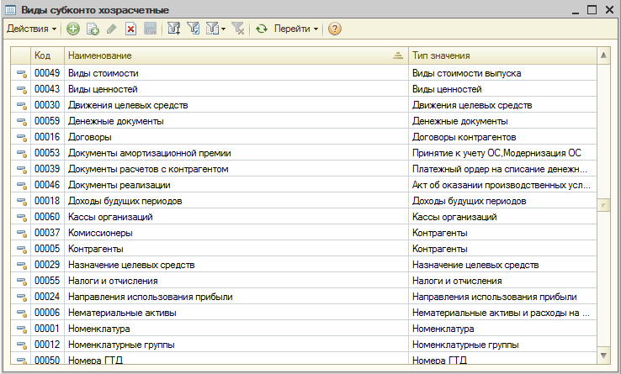
Tanlangan schet bo‘yicha qo‘shimcha ma’lumotlarni olish uchun Hisobotlar tugmasini bosish zarur va standart buxgalteriya hisobotlaridan birini shakllantirish, masalan, Schet bo‘yicha aylanma-saldo qaydnomasi hisoboti.
Schet subkontosi ro‘yxatiga o‘tishda, Subkonto tugmasini bosish lozim.
CHop etish tugmasi yordamida buxgalteriya hisobi schetlar rejasini ekranga chiqarish va chop etish mumkin.
Subkonto turlari
Dasturda subkonto tushunchasi ostida ob’ektning analitik hisobi tushuniladi.Subkonto ko‘rinishi ostida, ob’ekt tanlanuvchi, ko‘p bir turli ob’ektlarning analitik hisobi tushuniladi.
Subkonto turi sifatida ma’lumotnomalar, hujjat turlari va konfiguratsiyaning boshqa ob’ektlari belgilanishi mumkin. Hisob uchun, Korxona menyusi – Schetlar rejasi – Subkonto turi da ochiq bo‘lgan, umumiy subkonto turlari ishlatiladi.

Slide 6
Dastur foydalanuvchi yangi subkonto turlarini kiritishi mumkin bo‘lgan qo‘shimchadagi, oldindan belgilangan subkonto turlari ro‘yxati bilan ta’minlanadi.
Subkonto yangi turi
(Qo‘shishIns) tugmasi yordamida yaratiladi. Subkonto ro‘yxati shakliga yangi yozuv qo‘shiladi.Undan so‘ng ro‘yxat shaklning Nomi ustunidagi yangi subkonto turi nomini ko‘rsatish va Qiymat tipi ustundanyangi subkonto turining qiymat tipini tanlash lozim.
YAngi subkonto qiymat tipi Qiymat tipi ustunning o‘ng chismida, joriy yozuvdagi
tanlash tugmasini bosish bilan chaqiriladigan, ma’lumotlar tipini Taxrirlash maxsus oynasidan tanlanadi.

